Slide 1

Трансформација
E-R во релациски модел
© Prof. Margita Kon-Popovska 2014

Slide 2
За читање
Chapter 2.9, Reduction of an E-R Schema to Tables, Silberschatz−Korth−Sudarshan: Database System Concepts, Fourth Edition, The McGraw−Hill Companies, 2001 (62-71)
Chapter 3.5 Logical Database Design: ER to relational, Raghu Ramakrishnan, Johannes Gehrke: Database management Systems, McGraw Hill, Third edition 2003 (74-85)

Slide 3
Дизајнирање релациска база податоци
Обфаќа:
Дефинирање на релациска шема (множество табели):
  Oдлучување кои атрибути припаѓаат заедно во иста табела,
  Избор на погодни имиња за табелите и атрибутите,
  Спецификација на домени и типови податоци на различни атрибути,
  Идентификација на кандидати клучеви и избор на примарен клуч за секоја табела и спецификација на сите секундарни клучеви.
Дефинирање ограничувања,
Контрола на правилата на интегритет.

Slide 4
Разликуваме две техники за дизајнирање на релациска шема
  Трансформација на E-R модел во релациска шема
  Процес на нормализација на релациски модел

Slide 5
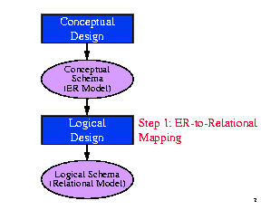
Процес на дизајнирање

Slide 6
Трансформација на E-R во релациска шема
Целите
  Минимизација на бројот на табели (релации) поради намалување на времето на одговарање на прашања (join операција),
  Што помалку нул вредности,
  Семантички јасен дизајн,
  Што повисока нормална форма (барем 3 НФ) заради натамошни потенцијални промени и отклонување на аномалии на ажурирање.

Slide 7
Реалност
  Генерално намалување на бројот на табели значи зголемување ефикасност но и
  Повеќе нул вредности
  Помалку семантичка јасност
  Помалку флексибилност

Slide 8
Три трансформациски техники
Техники
  Mapped Translation (Мапиран транслација)
  Stable Translation (Стабилна транслација)
  Mapped with Partial Translation (Мапирана со парцијална транслација
Генерални правила независнии од избор на техника
  Идентифицирачка релација секогаш се комбинира со слаб ентитет во една табела
  Секоја М:N релација станува посебна табела
  Релација од повисок степен станува посебна табела

Slide 9
Мапирачка трансформација
Предности
  Минимизира број на табели.
Недостатоци
  Шема може да се промени ако се менува кардиналност,
  Надворешни клиучеви можат да бидат со null вредности.

Slide 10
Алгоритам за мапирање E-R во релациски модел
чекор1:
За секој регуларен тип на ентитет Е се креира табелата (релациска шема) R, вклучувајќи ги само простите атрибути на сложен атрибут;
чекор2:
За секој слаб тип на ентитет W со идентифицирачки тип на ентитет Е (силен ентитет), се креира табелата RW и се вклучуваат како атрибути сите прости атрибути од W и атрибутот примарен клуч на ентитетот Е.

Slide 11
Релации 1:1 и 1:N
Чекор3:
За секоја 1-1 релација, во креираните табели R₁ и R₂ (на ентитетите E₁ и E₁ вклучени во релацијата), се вклучува како секундарниот клуч на едната табела примарниот клуч од другата. Ако од една страна имаме задолжително учество на ентитетот во релацијата, тогаш на та страна се вклучува примарниот клуч од другата страна.
Чекор4:
За секоја регуларна* 1:N релација, се вклучува како секундарен клуч примарниот клуч од 1 страна на релацијата во табелата што произлегува од N страна од релацијата, како и сите атрибути на релацијата,
(се вклучува како секундарниот клуч на едната табела примарниот клуч од другата).
*релации кои не поврзуваат силен-слаб ентитет

Slide 12
Релација N:M
Чекор5:
За секоја бинарна M:N релација, се креира нова табела. Атрибутите во табелата се атрибути на релацијата M:N вклучени како неклучни атрибути и атрибутите коишто се примарни клучеви на табелите, произлегле од ентитетите вклучени во релацијата M:N. Тие се секундарни клучеви во новата табела. Нивната комбинација е примарниот клуч на табелата,
Чекор 6:
За секој атрибут А со повеќекратни вредности на ентитетот E, се креира нова табела R во која е ваклучен атрибутот А и примарниот аклуч на табелата произлегла од ентитетот Е.

Slide 13
Чекор7:
За секоја n-арна релација R, n>2, се креира нова табела за да се претстави R (постапка како за бинарна M:N).
Чекор 8:
Конверзија за секоја специјализација со суперкласа S и со m субкласи {S₁,….S_{m}}, се креира табела S_{i} за секој ентитет S_{i} 1≤ i≤m од субкласи со атрибути на S_{i} и примарниот клуч на суперкласа S ATTR(S_{i})= {k} ∪ атрибути на ентитет S_{i}}, примарен клуч = {k}. Се креира табелата S за суперкласа S со свои атрибути. (подетално има 4 типа на решеие)

Slide 14
Алгоритам за мапирање ER во релациски модел
чекор1: Регуларен тип на ентитет Е
чекор2: Слаб тип на ентитет
чекор3: 1-1 релација
чекор4: Релација 1-N
чекор5: Бнарна M:N релација
чекор6: Атрибут А со повеќекратни вредности
чекор7: n-арна релација R, n>2,
чекор8: Специјализација со m субкласи {S₁,….S_{m}}.

Slide 15
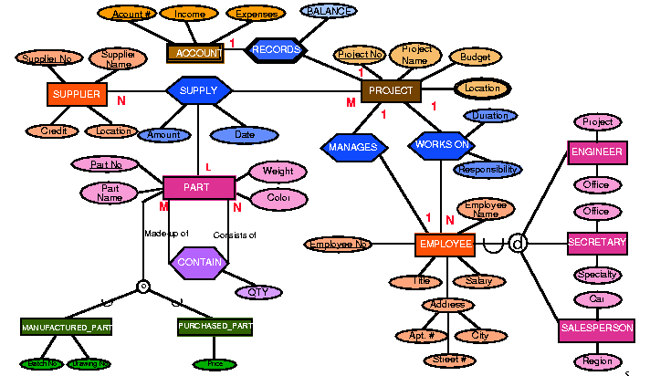
Пример

Slide 16
Чекор 1: Регуларни Ентитети
За секој регуларен тип на ентитет Е во E-R шемата, се креира табелата (релацијата) R.
  Се вклучуваат како атрибути на табелата R само простите атрибути на ентитетот Е;
  За сложените атрибути на Е во R се вклучуваат нивните конституентни прости атрибути;
  Примарен клучот на Е станува примарен клуч во R. Ако има повеќе од еден кандидат клуч во Е, тогаш се бира еден за примарен во R.

Slide 17
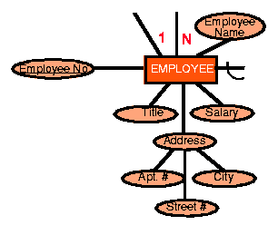
Example
Пример: регуларен ентитет
EMPLOYEE(ENO, ENAME, TITLE, SALARY, APT#. STREET, CITY)

Slide 18
Се креираат следните табели (релациски шеми).
  Клучевите се потцртани.
EMPLOYEE(ENO, ENAME, TITLE, SALARY,APT#, STREET, CITY)
PROJECT(PJNO, PNAME, BUDGET, LOCATION)*
SUPPLIER(SNO, SNAME, CREDIT)
PART(PNO, PNAME, WGT, COLOR)
* LOCATION е повторувачка група затоа трансформација не е завршена за овој ентитерт

Slide 19


Пример
CUSTOMER
тип ентитет со едноставни атрибути
CUSTOMER релација

Slide 20

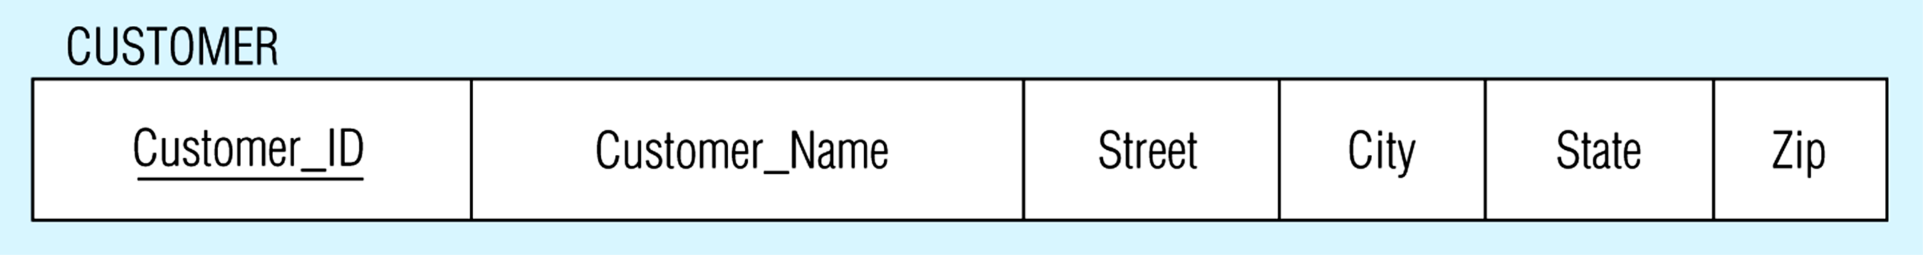
CUSTOMER тип ентитет со композитен атрибут
CUSTOMER релација

Slide 21
Чекор2. Слаби ентитети
За секој слаб тип на ентитет W поврзан со силен тип на ентитет Е во Е-R моделот, се креира табелата R.
Атрибутите на R се прости атрибути на W (или поедноставени верзии на сложени атрибути).
Се вклучуваат помеѓу атрибутите на R сите атрибути што се примарен клуч на силен ентитет Е. Тие служат како секундарни клучеви во R.
Примарниот клуч на R е комбинација на примарниот клуч на ентитетот Е и делумниот клуч (дискриминанта) на W

Slide 22
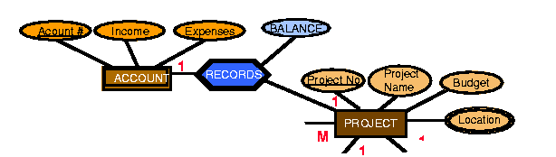
Пример: Слаб ентитет
Се креира табелата ACCOUNT:
ACCOUNT(PJNO, ACNO, INCOME, EXPENSES)
секундарен клич
За Account како слаб ентитет, PJNO не може да прими null вредности

Slide 23
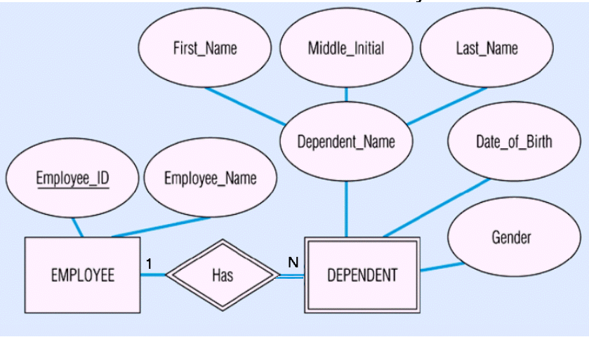
Пример
Слаб ентитет DEPENDENT

Slide 24
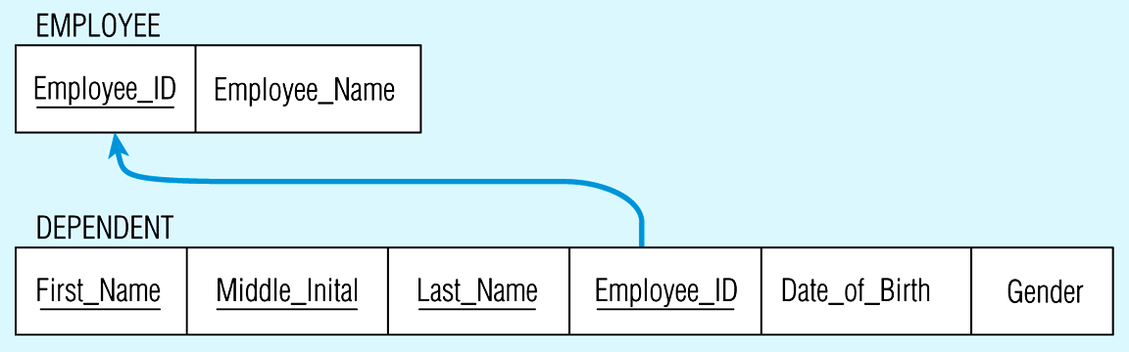
Релации
Доменски ограничувања за надворешен клуч, не смее да има null вредности ако DEPENDENT е слаб ентитет
Foreign key
Composite primary key

Slide 25
Чекор 3 1:1 Релација
За секоја 1:1 релација R во Е-R шемата со ентитетите Е1 и Е2 во релацијата R, нека табелите S и Т кореспондираат со Е1 и Е2 респективно.
Примарен клуч на ентитетот со опционо учество во R (нека е тоа Е1 на кој одговара табелата S), се вклучува во табелата Т (која одговара на ентитетот Е2 со задолжително учество во R) како секундарен клуч
Ако има атрибути поврзани со релацијата R, се вклучуваат во Т.
  Овие атрибути може и да се преименуваат.
Ако и двата ентитети се со опционо учество или тотално учество во релацијата изборот е произволен

Slide 26
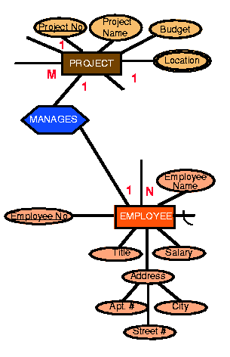
Пример: 1:1 релација
За 1-1 релацијата MANAGES помеѓу ентитетите EMPLOYEE и PROJECT.
  Бидејќи EMPLOYEE учествува опционо во врската MANAGES, а PROJECT задолжително, примарниот клуч на EMPLOYEE се вклучува како секундарниот клуч во PROJECT релацијата. Поради јасноста можно е преименување на атрибутоит
PROJECT(PJNO, PNAME,BUDGET,MGR)
Атрибутот MGR не смее да соддржи null вредности

Slide 27
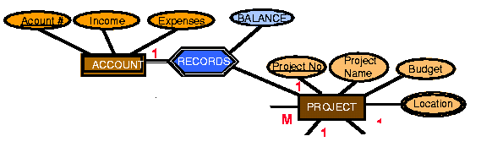
Пример: 1:1 релација
За 1:1 релацијата RECORDS помеѓу ентитетите PROJECT и ACCOUNT :
  Се бира PROJECT како ентите од кој примарниот клуч ќе оди во другата страна (ACCOUNT е слаб ентитет, такашто ова е единствениот избор што има смисол).
  Се вклучува во ACCOUNT, PJNO (што беше направено во чекор 2) и BALANCE (атрибут на релацијата RECORDS)
ACCOUNT(PJNO, ACNO, INCOME, EXPENCES, BALANCE)

Slide 28
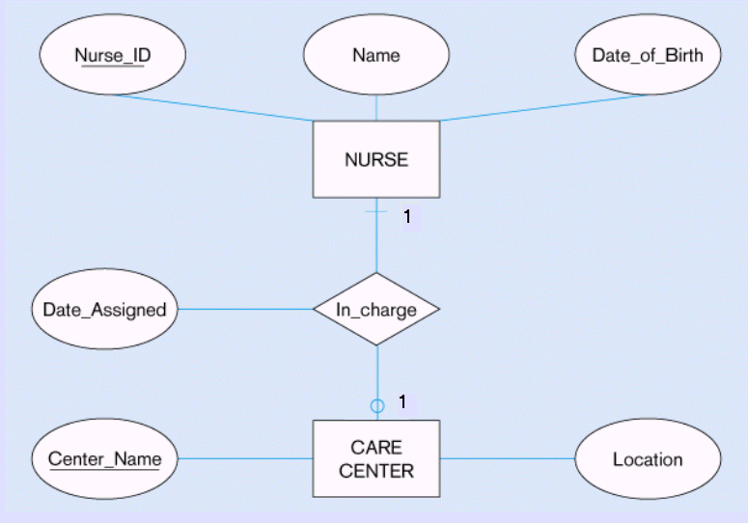
Пример 1:1
Задолжително учество
Не е Null
CARE_CENTER(Centar_Name, Location, Nurse_ID,Date_Assigned)
NURSE(Nurse_Id, Name, Date_Birth)

Slide 29
Чекор 4. 1:N релација
За секој регуларна (не-слаба) бинарна релација R од тип 1:N во Е-R шемата се одредува табелата S што кореспондира на типот на ентитет од N страната во релацијата. Нека табела Т кореспондира на ентитетот од 1 страната на релацијата.
  Примарниот клуч на табелата Т се вклучува во табелата S како секундарен клуч.
  Ако има атрибути поврзани со релацијата R, се вклучуваат во S.

Slide 30
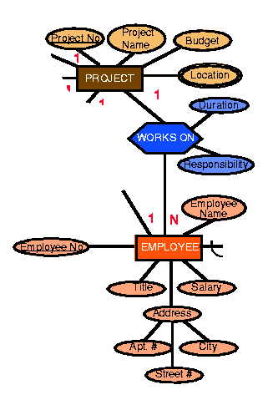
Пример 1:N
Релацијата WORKS ON е дефинирана помеѓу PROJECT и EMPLOYEE.
  N страна на релацијата е EMPLOYEE;
  1 страна е PROJECT
  Се вклучуваат во EMPLOYEE
  Примарниот клуч (PJNO) на PROJECT
  Атрибутите на WORKS ON релацијата
(Duration и Responsibility);
EMPLOYEE(ENO, ENAME, TITLE, SALARY, APT#, STREET, CITY, PJNO, DURATION, RESP)

Slide 31
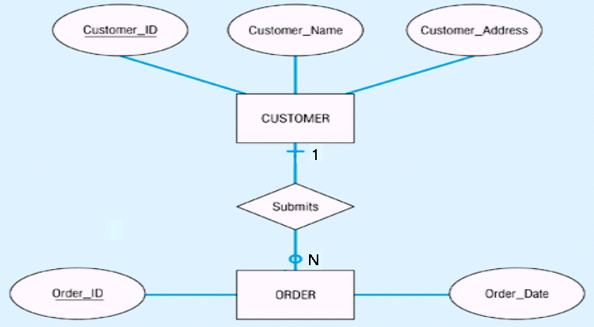
Пример 1:N
CUSTOMER(Cuatomer_Id, Customer_Name, Customer_Address)
ORDER(Order_Id, Order_Date, Customer_Id)
Не е Null поради задолжително учество

Slide 32
Мапирање унарни релации
  Специјални случаи на чекори 3 и 4 (1:N и N:M)
    Еден -Многу - Рекурзивна релација надворешен клуч во иста релација
    Многу -Многу – Две релации:
      Една за тип на ентитет
      Една за релација (relationship) во која примарен клуч има два атрибути и двата примарни клучеви на ентитетот

Slide 33
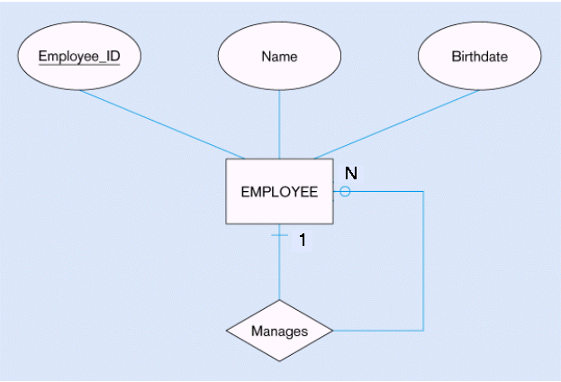

Мапирање унарна релација 1:N
EMPLOYEE ентитет во релација Manages
EMPLOYEE релација со надворешен клуч
Manager_ID

Slide 34
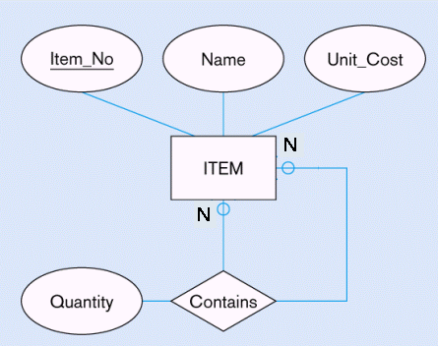

Мапирање унарна релација N:N
Составница на материјали (Bill-of-materials)релација (M:N)
ITEM i COMPONENT релација

Slide 35
Чекор 5. N:N Релација
За секоја бинарна m:n релација R што ги врзува ентитетите E₁ и E₂ во E-R шемата, се креира нова табела S.
  Се вклучуваат како секундарни клучеви на табелата S, примарните клучеви на двете табели што кореспондираат на ентитетите E₁ и E₂
  Овие атрибути, заедно го формираат примарниот клуч на S
  Исто така, се вклучуваат во табелата S сите атрибути на релацијата R

Slide 36
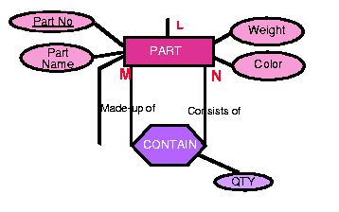
Пример : M:N релација
Имаме една M:N релација:
CONTAIN, која што е рекурзивна релација на ентитетот PART
Од првиот чекор PART(PNO, PNAME, WGT, COLOR)
- Се креира релацијата
CONTAIN(PNO1, PNO, QTY)

Slide 37

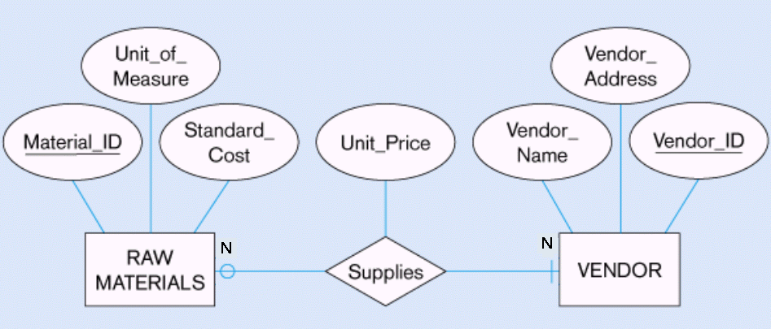
Пример M:N
Комопозитен примарен клуч
Надворешен клуч
Надворешен клуч

Slide 38
Чекор 6. Атрибути со повеќе вредности
За секој атрибут со повеќе вредности А, се креира нова табела S.
  Атрибут на S е А (ако А е сложен атрибут, тогаш одделните компоненти на истиот)
  Исто така во табелата S се вклучуваат приманриот клуч К на ентитетот што го содржи атрибутот А
  Примарниот клуч на S се комбинација К и А.

Slide 39
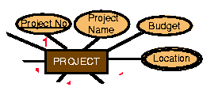
Пример атрибути со повеќе вредности
Треба да се креира нова табела за атрибутот LOCATION во ентитетот PROJECT. (Слично како релација 1:N која поврзува слаб ентитет со силен ентитет)
  PROJECT(PJNO, PNAME, BUDGET)
  LOC(PJNO, LOCATION)

Slide 40


Пример
Multivalued повеќевредностен атрибут станува одделна табела
(b)
1:N релација

Slide 41
Чекор 7. Зависности од повисок степен
За секоја релација R од повисок степен што ги врзува ентитетите E₁,…,E_{n} во E-R шема, се креира табелата S.
  Во S се вклучуваат примарните клучеви на табелите што кореспондираат на E₁,…,E_{n}
  и сите атрибути на R.
  Примарниот клуч на S е комбинација на примарните клучеви од табелите што кореспондираат на E₁,…,E_{n} .

Slide 42
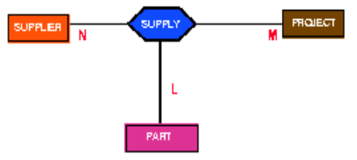
Пример: релација од степен 3
Релацијата од степен 3 е SUPPLY помеѓу SUPPLIER, PROJECT и PART
SUPPLY(SNO,PJNO,PNO,AMOUNT,DATE)

Slide 43
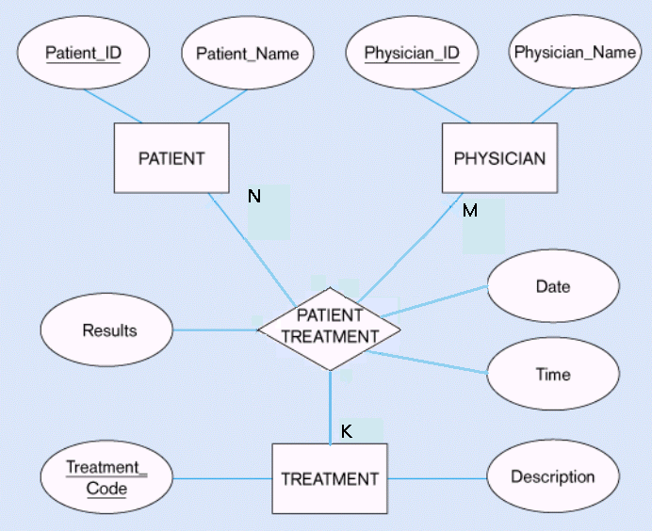
Пример

Slide 44
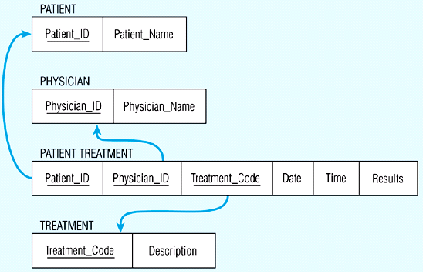
Композитен примарен клуч

Slide 45
Чекор 8. Специјализација
За секоја специјализација со m субкласи {S₁,…, S_{m}} и суперкласа S, каде атрибути на S се {k,A₁,…,A_{n}} (k е примарен клуч), трансформирање оди на следниов начин:
(1) Општ случај:
- Се креира табелата T за ентитетот S со атрибути {k,A₁,…,A_{n}} и k станува примарен клуч.
- Се креира табелата U_{i} за секој S_{i}. Се вклучуваат во U_{i} сите атрибути на S_{i} и k. k е примарен клуч во U_{i}.

Slide 46
  (2) Ако суперкласа не е вклучена во други релации
  Се креира една табела U_{i} за секој ентитет S_{i}.
Во U_{i} се вклучуваат сите атрибути од S_{i} и {k,A₁,...,A_{n}}, каде
k е примарен клуч на U_{i}.
  (3) За субкласи без пресек:
- Се креира единствена табела U којашто ги содржи сите атрибути на сите субкласи S_{i} и атрибутите на суперкласа S {k,A₁,...,A_{n}} и se додава нов атрибут t. k е примарен клуч на U. Атрибутот t прима вредност која означува припадност на една субкласа.

Slide 47
(4) За субкласи кои имаат заеднички пресек:
    Се креира табелата U која што ги содржи сите атрибути на сите субкласи S_{i} и сите атрибути на суперкласа S {k,A₁,...,A_{n}} и m нови атрибути {t₁,...,t_{m}}.
    k е примарен клуч на U. Атрибутите t_{i} се со булови вредност (0,1), со што се покажува дали редицата во табелата припаѓа на субкласата S_{i}.
Забелешка:
Со ова опција може да се генерира голем број на null вредности во табелата.

Slide 48
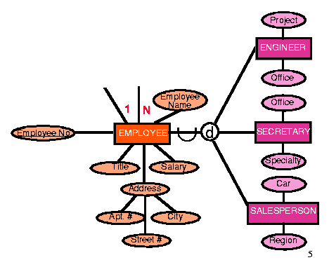
Пример: Специјализација/Генерализација

Slide 49
Специјализација EMPLOYEE
  Табелата EMPLOYEE е веќе креирана во првиот чекор (силни ентитети), а во ER моделот е поврзана со ентитетот PROJECT, затоа опцијата 2 не е валидна;
  Специјализацијата е без пресек; опција 4 не е валидна,
  Можни се опциите 1 или 3:
Опција1:
EMPLOYEE(ENO, ENAME, TITLE, SALARY, APT#,
STREET, CITY, PJNO, DURATION, RESP)
  ENGINEER(ENO,PROJECT,OFFICE)
SECRETARY(ENO,OFFICE, SPECIALITY)
SALESPERSON(ENO,CAR,REGION)
Опција 3: EMPLOYEE(ENO,ENAME,TITLE,SALARY,APT#,STREET, CITY, PJNO, DURATION, RESP,TYPE,PROJECT,OFFICE, SPECIALITY,CAR,REGION)

Slide 50
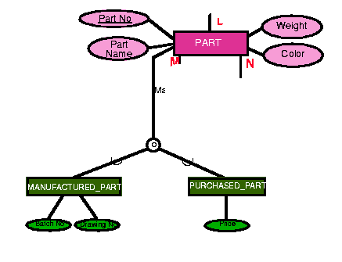
Пример Специјализација/Генерализација

Slide 51
Специјализација PART
  Табелата PART е веќе креирана во првиот чекор (силни ентитети), а во ER моделот е поврзана со ентитететите PROJECT и SUPPLIER, опцијата 2 не е валидна;
  Спцијализација е со субкласи кои се прекриваат; опција 3 не е валидна;
  Можни се опциите 1 или 4:
Опција 1:
  PART(PNO, PNAME, WGT, COLOR)
MANUFACURED_PART(PNO, BATCH#, DRAWING#)
PURCHASED_PART(PNO, PRICE)
Опција 4:
PART(PNO, PNAME,WGT, COLOR, MAN, PURC, BATCH#, DRAWING#, PRICE)

Slide 52
Резултат: Релациска шема
EMPLOYEE(ENO,ENAME,TITLE,SALARY,APT#,STREET, CITY,PJNO, DURATION, RESP)
PROJECT(PJNO,PNAME,BUDGET,MGR)
SUPPLIER(SNO,SNAME,CREDIT,LOCATION)
PART(PNO,PNAME,WGT,COLOR,MAN,PURC,BATCH#, DRAWING#,PRICE)
ENGINEER(ENO,PROJECT,OFFICE)
SECRETARY(ENO,OFFICE, SPECIALITY)
SALESPERSON(ENO,CAR,REGION)
SUPPLY(SNO,PJNO,PNO,AMOUNT,DATE)
LOC(PJNO,LOCATION)
CONTAIN(PNO1,PNO,QTY)
ACCOUNT(PJNO,ACNO,INCOME,EXPENCES,BALANCES)

Slide 53
Стабилна трансформација
Секој ентитет станува табела
  Сите атрибути на еден ентитет стануваат атрибути на табелата
  Секоја релација станува табела со идентификатор и сите атрибути на релацијата
  Слаба релација секогаш се комбинира со слаб ентитет
Се вика стабилна бидејќи со промена на кардиналноста не се менува структура
  Предност: не менување при менување ограничувања, намалување null вредности
  Недостаток: генерира повеќе табели од други методи

Slide 54
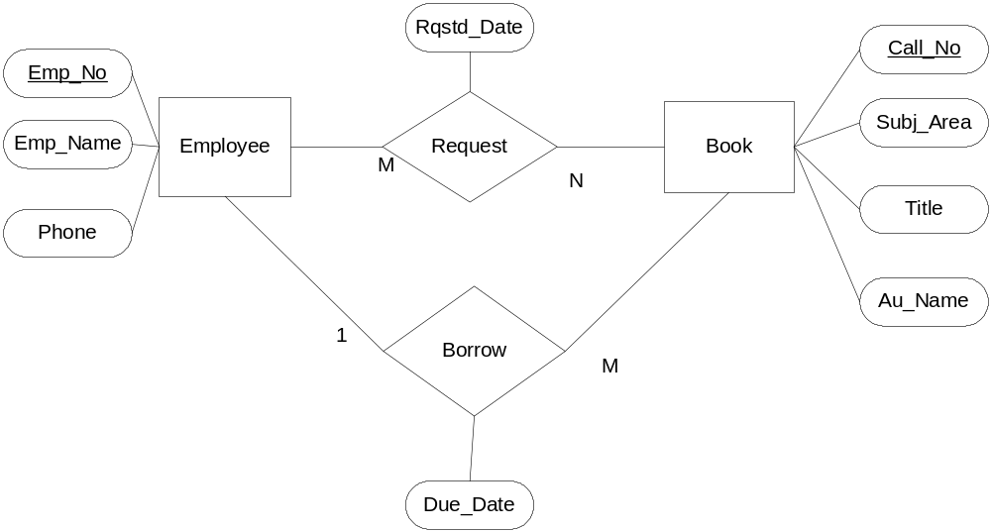
Пример споредба двете техники
СТАБИЛНА Трансформација
Employee(Emp_No, Emp_Name, Phone)
Request(Emp_No, Call_No, Rqstd_Date)
Borrow(Call_No, Emp_No, Due_Date)
Book(Call_No, Subj_Area, Title, Au_Name)
Not null za Emp_No во Borrow
МАПИРАНА трансформација
Employee(Emp_No, Emp_Name, Phone)
Request(Emp_No, Call_No, Rqstd_Date)
Book(Call_No, Subj_Area, Title, Au_Name, Emp_No, Due_Date)
Null za Emp_No во Book

Slide 55
Парцијална мапирана трансформација
Исто како мапирана трансформација освен: се формира нова табела како кај стабилна трансформација ако
  Во 1:1 или 1:N релации, ентитети од двете страни на релацијата имаат парцијално учество
  Во 1:N релација ако ентитет на N-страна има парцијално учество
Предности:
  Избегнување null вредности за надворешни клучеви (помалку од мапирана трансформација)
  Повеќе табели од мапирана, помалку од стабилна трансформација

Slide 56
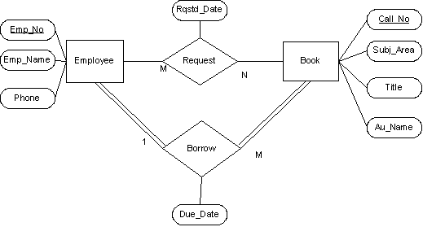
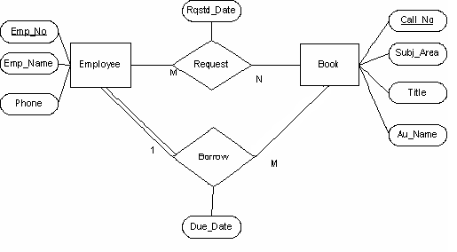
Пример
Парцијална МАПИРАНА трансформација
Исто како кај МАПИРАНА
Employee(Emp_No, Emp_Name, Phone)
Request(Emp_No, Call_No, Rqstd_Date)
Book(Call_No, Subj_Area, Title, Au_Name,
Emp_No, Due_Date))
Not Null za Emp_No во Book
Парцијална МАПИРАНА трансформација
Employee(Emp_No, Emp_Name, Phone)
Request(Emp_No, Call_No, Rqstd_Date)
Borrow(Call_No, Emp_No, Due_Date)
Book(Call_No, Subj_Area, Title, Au_Name)
Not Null za Emp_No во Boorow

Slide 57
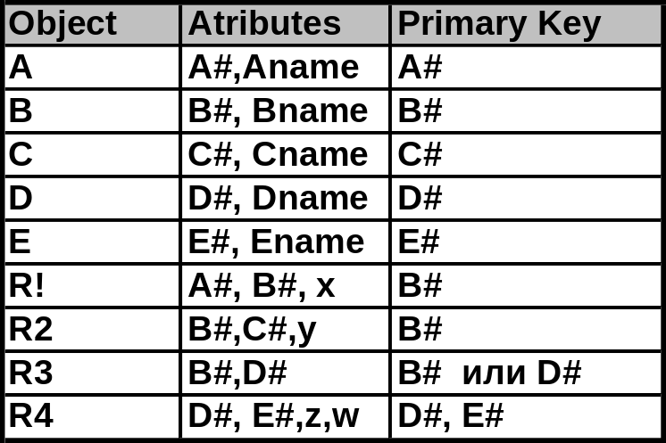
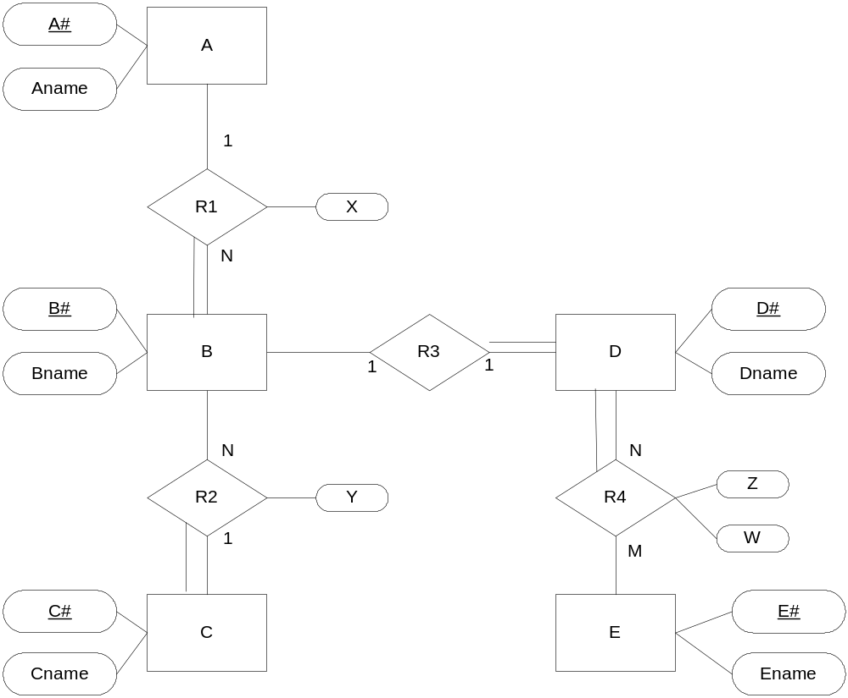
Трансформација Пример #1

Slide 58
Трансформација Пример #1
СТАБИЛНА
A(A#, Aname)
B(B#, Bname)
C(C#, Cname)
D(D#, Dname)
E(E#, Ename)
R1(B#, A#, X)
R2(B#, C#, Y)
R3(D#, B#)
R4(D#, E#, Z, W)
МАПИРАНА
A(A#, Aname)
B(B#, Bname, A#, X, C#, Y)
C(C#, Cname)
D(D#, Dname, B#)
E(E#, Ename)
R4(D#, E#, Z, W)

Slide 59
Трансформација пример #1
Парцијално МАПИРАЊЕ
A(A#, Aname)
B(B#, Bname, A#, X)
C(C#, Cname)
D(D#, Dname, B#)
E(E#, Ename)
R2(B#, C#, Y)
R4(D#, E#, Z, W)

Slide 60
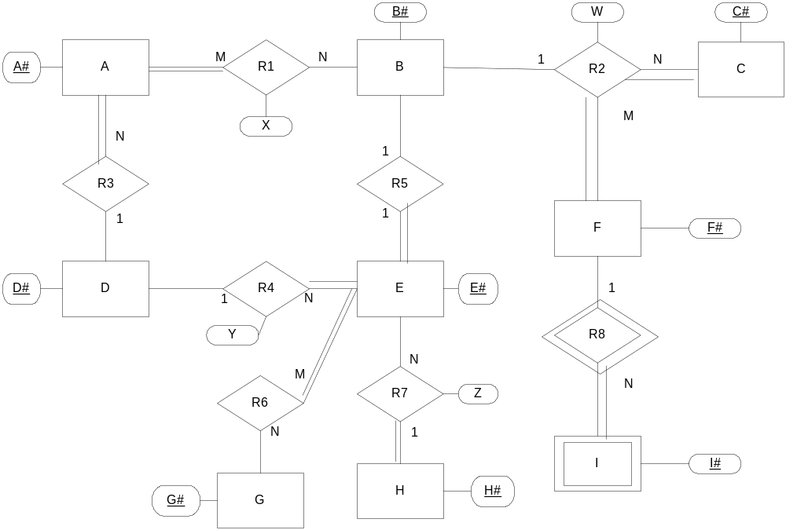
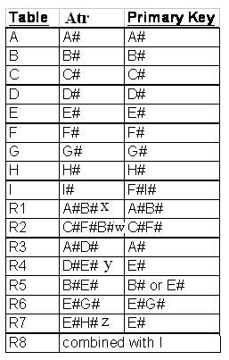
Трансформација Пример #2

Slide 61
Трансформација Пример #2
МАПИРАЊЕ
A(A#, D#)
B(B#)
C(C#)
D(D#)
E(E#, B#, D#, H#, y,z)
F(F#)
G(G#)
H(H#)
I(F#,I#)
R1(A#, B#, x)
R2(C#, F#, B#, w)
R6(E#, G#)

Slide 62
Трансформација Пример #2
Парцијално МАПИРАЊЕ
A(A#, D#)
B(B#)
C(C#)
D(D#)
E(E#, B#, D#, Y)
F(F#)
G(G#)
H(H#)
I(F#,I#)
R1(A#, B#, X)
R2(C#, F#, B#, W)
R6(E#, G#)
R7(E#, H#, Z)

Slide 63
Трансформација Пример #2
Стабилна
A(A#)
B(B#)
C(C#)
D(D#)
E(E#)
F(F#)
G(G#)
H(H#)
I(F#,I#)
R1(A#, B#, x)
R2(C#, F#, B#, w)
R3(B#,A#)
R4(D#,E#,y)
R5(B#,E#)
R6(E#, G#)
R7(E#, H#, z)

